Slide 1
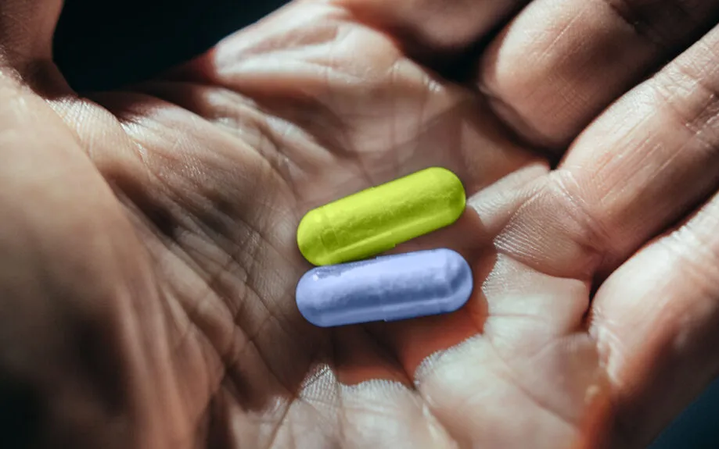
ЦЕФАЛОСПОРИНИ Ⅱ
ПОКОЛІННЯ

Slide 2
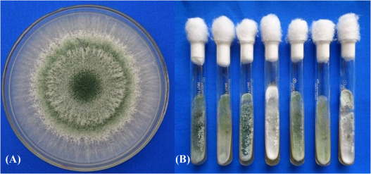
Історія виникнення
У 1945 р., після початку широкого застосування пеніцилінів у медицині, з цеху стічних вод у Сардинії було виділено вид Cephalosporium, що виробляв речовини із властивостями антибіотиків. Через чотири роки в Оксфорді (Джузеппе Бротзу) було виявлено, що цей організм виробляє кілька антибіотиків, одним з яких був пеніцилін із новим бічним ланцюгом – пеніцилін N.

Slide 3
Під час хімічного дослідження в 1953 році було показано, що цей пеніцилін не мав типову будову для інших представників свого класу, адже був «забруднений» другою речовиною, цефалоспорином С. Цефалоспорин С також містив бета-лактамне кільце, але був стійким до гідролізу за допомогою пеніцилінази (бета-лактамази). На той час стафілококи, що виробляли пеніциліназу, створювали серйозні проблеми із резистентністю до лікування в лікарнях. Виділення ядра цефалоспорину С (7-АСА) дозволило виробникам фармацевтичних препаратів виробляти цефалоспорини у широкому масштабі, причому деякі з яких були ефективними при лікуванні серйозних інфекцій, спричинених низкою грампозитивних та грамнегативних бактерій.
Цефалоспорини, як і новіші пеніциліни, мали дуже низьку токсичність і значно розширили спектр антибіотикотерапії. Нові, чутливі методи скринінгу виявили подальші групи потенційно клінічно корисних речовин, які містять реактивне бета-лактамне кільце. Сьогодні генна інженерія почала проливати світло на природу ферментів, які беруть участь у біосинтезі пеніцилінів та цефалоспоринів, і рентгенівська кристалографія незабаром може надати детальні тривимірні зображення деяких бактеріальних ферментів, з якими активно реагує лактамне кільце. Тоді можуть бути помітні раціональні підходи до виробництва та проектування нових та потенційно корисних сполук.
Цефалоспорини зазвичай не використовуються як антибіотики першого вибору. Вони, як правило, зарезервовані для використання, коли інші антибіотики (часто пеніциліни) не можуть бути використані.

Slide 4
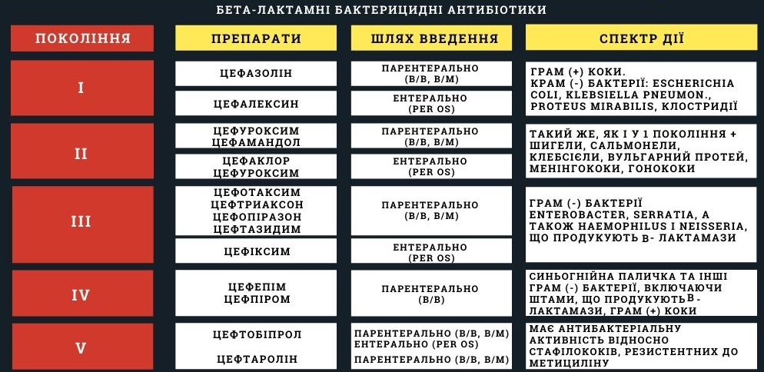
Класифікація цефалоспоринів
Цефалоспорини були згруповані в групи базуючись на їхній активності.

Slide 5
Цефалоспорини та цефаміцини другого покоління
Цефалоспорини другого покоління (наприклад, цефуроксим та цефамандол), як правило, ефективніші проти грамнегативних видів бактерій, стійких до цефалоспоринів першого покоління. Цефалоспорини другого покоління довели свою ефективність проти збудника гонореї, гемофільної палички та абсцесів, спричинених Bacteroides fragilis. Здатність багатьох похідних цефалоспорину проникати в спинномозкову рідину робить їх ефективними при лікуванні менінгіту.
Цефалоспорини другого покоління є активними проти грампозитивних коків і деяких грамнегативних бацил.
Цефаміцини – це препарати, які спочатку вироблялися представниками роду Streptomyces, але зараз є синтетичними. Вони, як правило, об’єднуються в групу з цефалоспоринами 2-го покоління. Цефаміцини більш активні щодо анаеробів, таких як види Bacteroides, включаючи Bacteroides fragilis.
Ці препарати можуть бути дещо менш активними щодо грампозитивних коків, ніж цефалоспорини 1-го покоління. Цефалоспорини та цефаміцини другого покоління часто застосовуються при полімікробних інфекціях, що включають грамнегативні палички та грампозитивні коки. Оскільки цефаміцини активні щодо видів Bacteroides, їх можна застосовувати при підозрі на анаеробну інфекцію (наприклад, при інтраперитонеальному сепсисі, пролежнях та інфікуванні діабетичної стопи). Однак у деяких медичних центрах ці палички вже не надійно сприйнятливі до цефаміцинів.

Slide 6
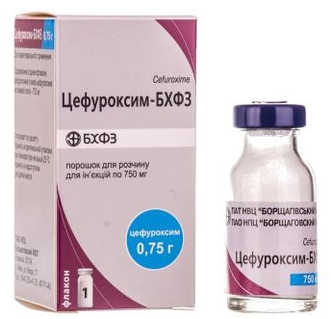
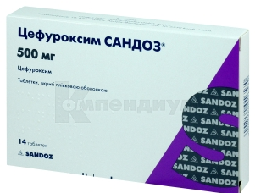
Нещодавно з’явилися нові цефалоспорини другого покоління цефоніцид, цефоранід і цефуроксим. Ці засоби, як правило, менш активні проти грампозитивних коків, ніж цефалоспорини першого покоління, і, в кращому випадку, такі ж, як цефокситин і цефамандол, щодо багатьох грамнегативних бактерій.
Цефуроксим, однак, є найактивнішим цефалоспорином для Haemophilus influenzae, що продукує бета-лактамазу. Примітно, що цефуроксим отримав схвалення для лікування поширених педіатричних бактеріальних менінгітних інфекцій. Справжньою перевагою цих агентів можуть бути менші дози, більші інтервали дозування та, потенційно, зниження загальної вартості ліків. Відкриті випробування та обмежена кількість порівняльних досліджень задокументували ефективність цефоніциду, цефораніду та цефуроксиму в лікуванні більшості інфекційних захворювань від легких до серйозних, хоча повідомлялося про невдачі цефоніциду при лікуванні стафілококових інфекцій.

Slide 7
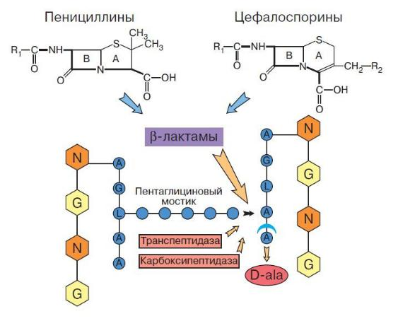
Механізм дії цефалоспоринів
Бактерії синтезують клітинну стінку, яка зміцнюється зшиванням пептидогліканових одиниць за допомогою пеніцилінозв’язуючих білків (PBP, пептидогліканова транспептидаза). Кільця бета-лактаму зв’язуються з білком, що зв’язує пеніцилін, і пригнічують його нормальну активність. Не в змозі синтезувати клітинну стінку, бактерії гинуть.

Slide 8
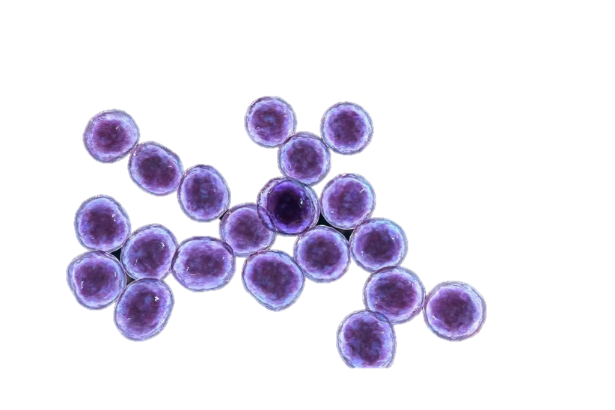
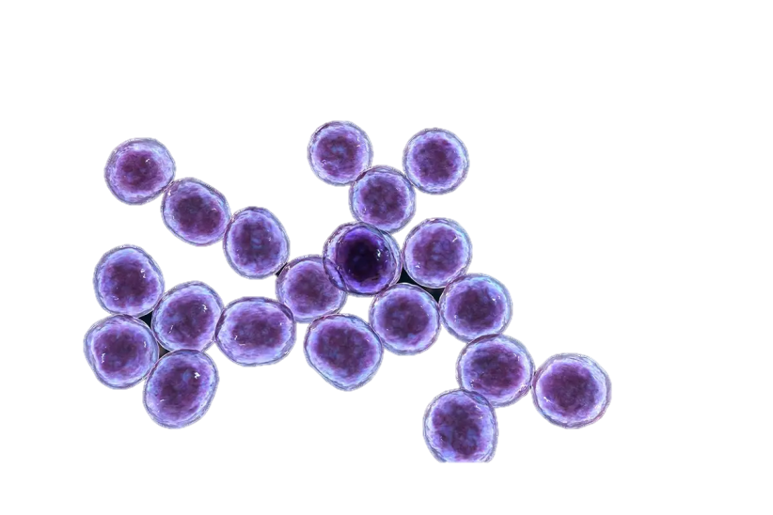

MRSA
Золотистий стафілокок, який спочатку чутливий до цефалоспоринів, може розвинути резистентність, змінюючи структуру пеніцилінозв’язуючих білків. S. aureus робить це, маючи ген, який кодує модифікований пеніцилін-зв’язуючий білок; це заважає бета-лактамним кільцям цефалоспорину інактивувати білок. Бактерія, яка виробляє цей механізм стійкості, називається метицилін-стійким золотистим стафілококом (MRSA). Із п’яти поколінь цефалоспорину лише п’яте покоління (цефтаролін) має покриття проти метицилін-стійкого золотистого стафілокока.
Інший дуже важливий механізм стійкості полягає у виробленні ферменту бета-лактамази, який розщеплює бета-лактамне кільце, запобігаючи прикріпленню до білків, що зв’язують пеніцилін, наприклад, пептидоглікану транспептидазу. Інгібітори бета-лактамази можуть комбінуватись із цефалоспоринами для збільшення їх спектру активності, наприклад, цефтазидим / авібактам та цефтолозан / тазобактам.

Slide 9
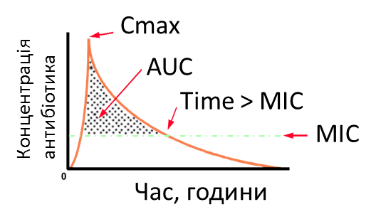
Постантибіотичний ефект –
це зменшення росту бактерій після короткої сприйнятливості до антимікробних препаратів. Антибіотики, такі як цефалоспорини, спричиняють розвитку пост антибіотичного ефекту у грампозитивних організмів; левоміцетин, тетрациклін, аміноглікозиди, рифампіцин та фторхінолони теж можуть викликати подібне явище у грамнегативних мікроорганізмів, але виражене меншою мірою, тоді як цефалоспорини мають незначний або нульовий постантибіотичний ефект у грамнегативних бактерій. Експериментальні дані в дослідженнях на тваринах (особливо тих, що мали нейтропенію) показують, що лікування інфекції, викликаної грамнегативним мікроорганізмом, вдалося досягти лише тоді, коли концентрація лікарських препаратів у
сироватці крові підтримувалася постійно вище мінімальної інгібуючої концентрації (MIC) за рахунок зменшення інтервалів між дозуванням, але підвищення бактерицидного ефекту, залежного від концентрації, не спостерігалося. Отримання або підтримка високої концентрації ліків у сироватці крові: коефіцієнт MIC допоможе запобігти майбутній резистентності.

Slide 10

ДЯКУЮ ЗА УВАГУ!

